Slide 1
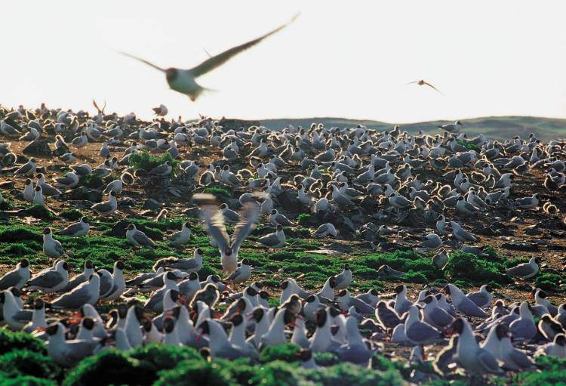
鸟 岛

Slide 2
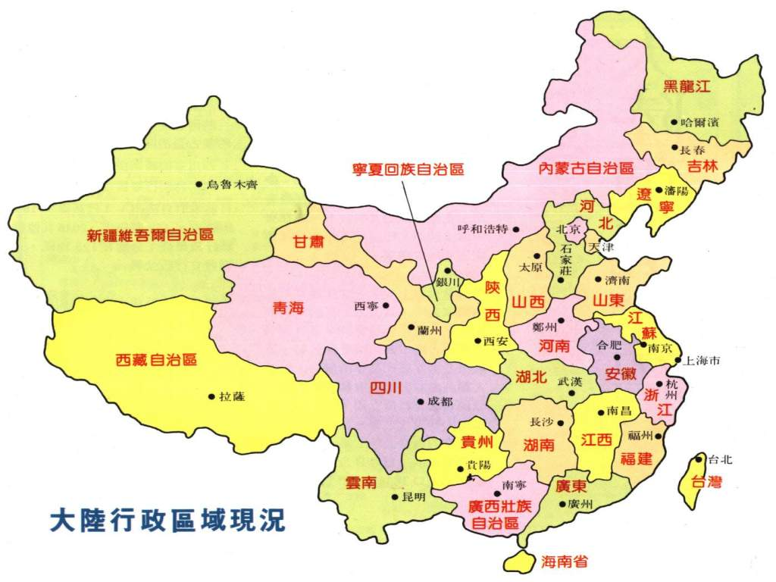

Slide 3
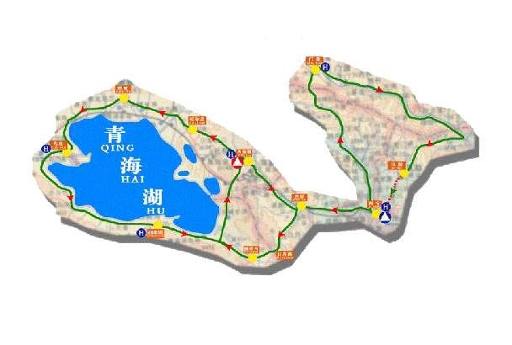

Slide 4
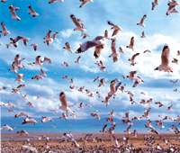

Slide 5
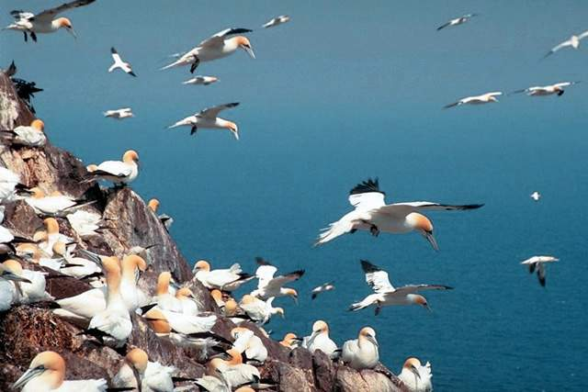

Slide 6
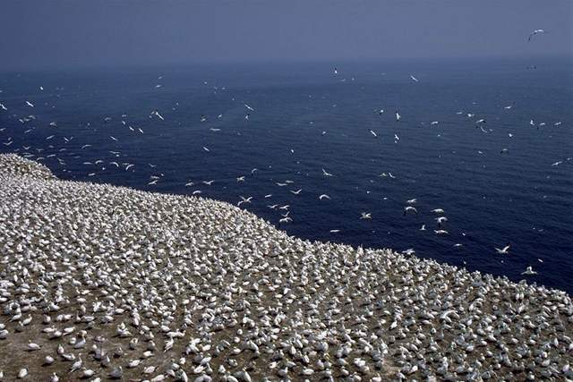

Slide 7
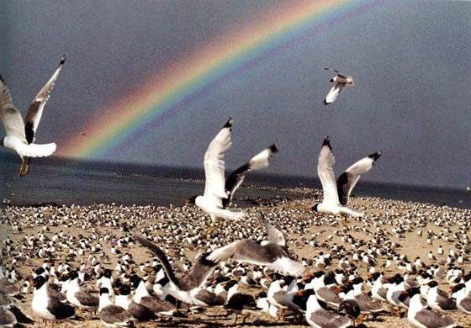

Slide 8
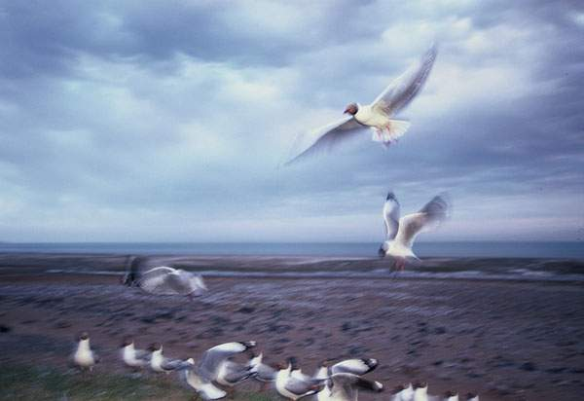
海鸥

Slide 9
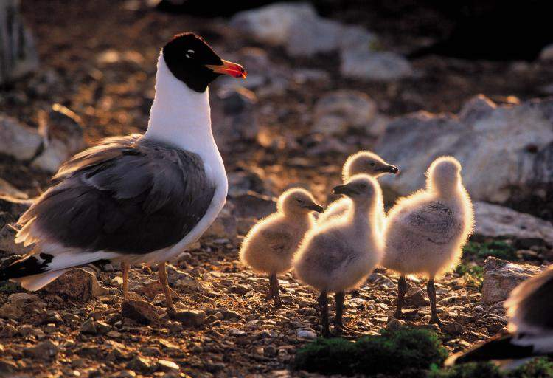
鱼鸥

Slide 10
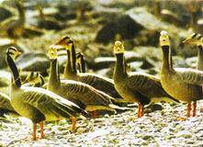
斑头雁

Slide 11
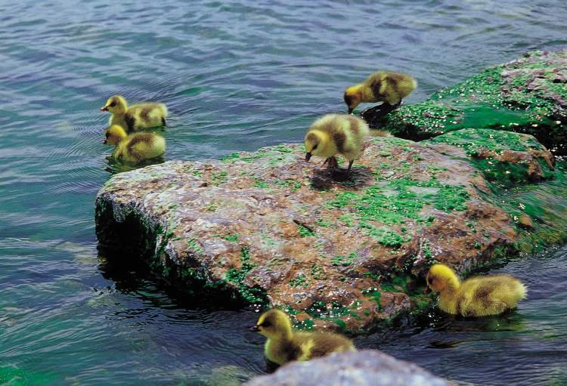

Slide 12
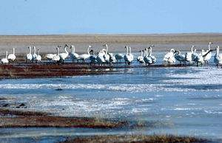
天鹅

Slide 13
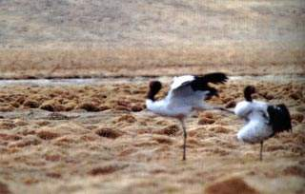
黑颈鹅

Slide 14
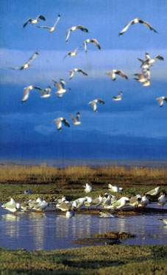
每年春天，
天气变暖，湖
水解冻，一群
一群的鸟儿就
陆续从远方飞
来。

Slide 15
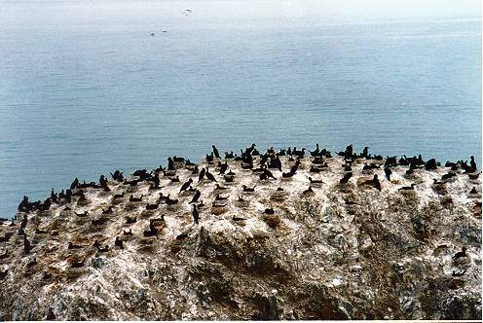
它们在这里筑巢安家，养育后代。
育雏的鸬鹚

Slide 16
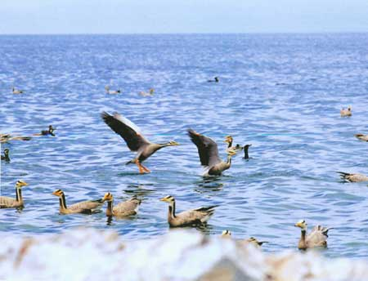
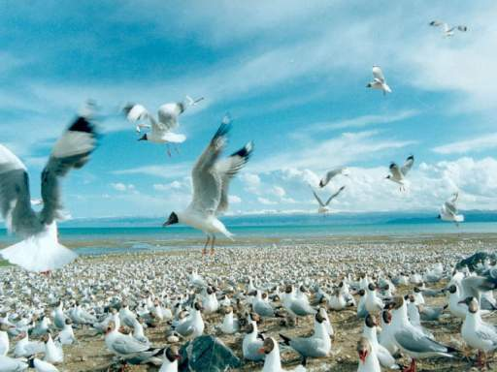
六月是鸟岛最热闹的时
候，各种各样的鸟儿聚在一
起，小岛成了鸟的世界。

Slide 17
一眼望去，密密麻麻的鸟窝一个挨着一个。窝里窝外，到处是玉白色的、青绿色的鸟蛋。

Slide 18
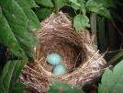
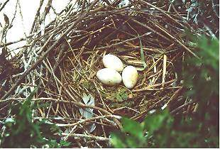
玉白色
青绿色

Slide 19
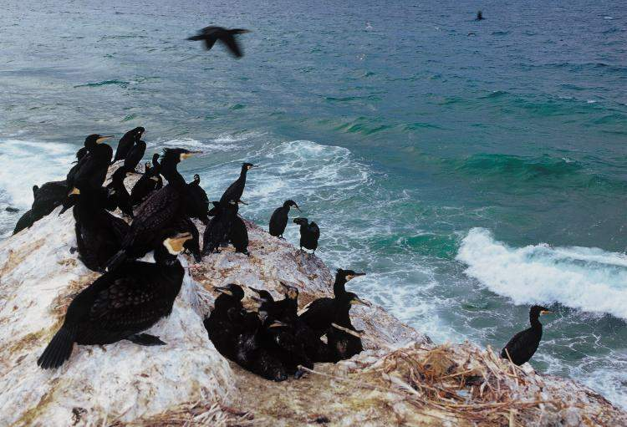
拾到
密密麻麻
西部
因为
玉白色
人类
养育
筑巢
鸬鹚

Slide 20
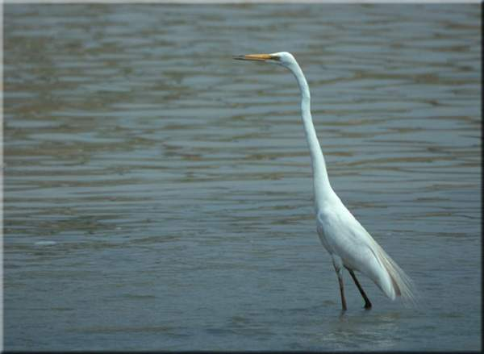


Slide 21


Slide 22
六月的鸟岛成了鸟儿的世界。你看，鸟儿的姿态各不相同，有的——————，有的————，有的—————……真逗人喜爱。

Slide 23
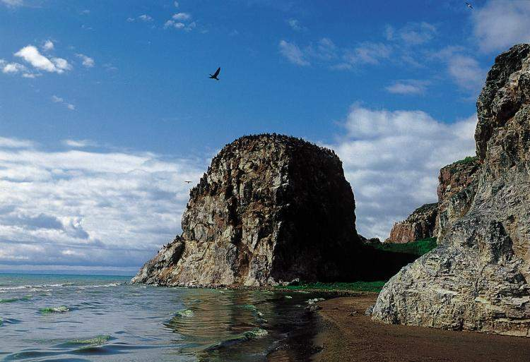
1、因为大家都知道鸟是人类的朋友，所以没有人去碰幼鸟和鸟蛋。
2、没有人去碰幼鸟和鸟蛋，是因为大家都知道鸟是人类的朋友。

Slide 24
制作人:刘秀琼
地址:深圳市福田区福南小学
邮编:518033

